Slide 1
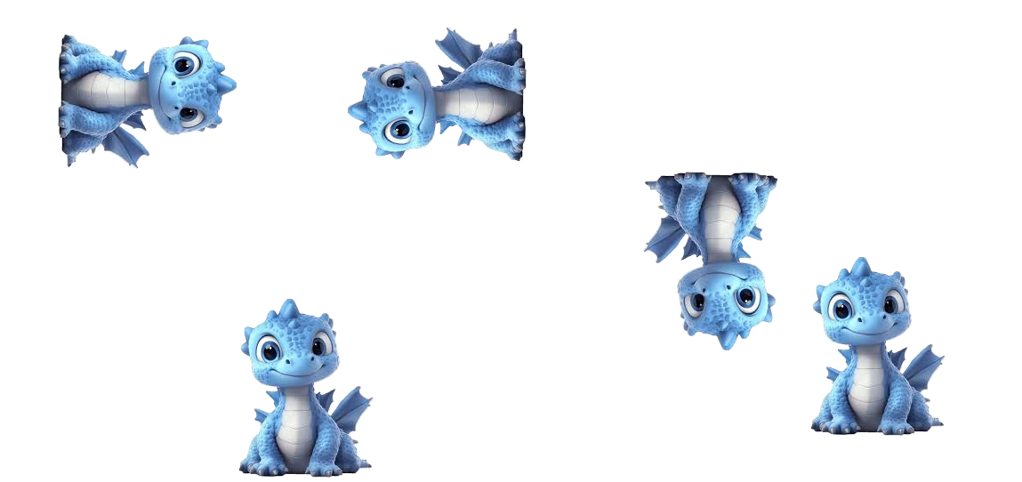
Dragon AR Gaga Sergiu-Alexandru IVA-2

Slide 2

Agenda
Introducere
Specificații joc
Prototip și joc
Implementare
Demo

Slide 3
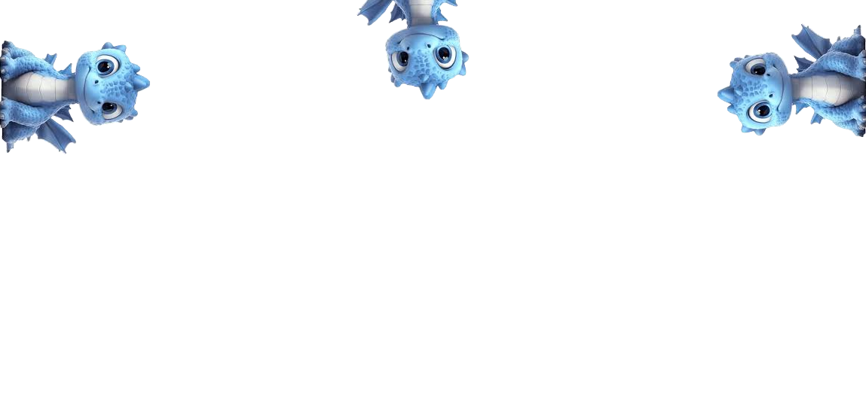
Introducere
Dragon AR – aplicație AR în Unity pentru Android
Obiectiv: Plasarea caprelor, atacul dragonului, eliminare și scor
Interacțiuni: Mutare, rotire, scalare capre; atac dragon
Tehnologii: Unity, ARCore, fizică și animații

Slide 4
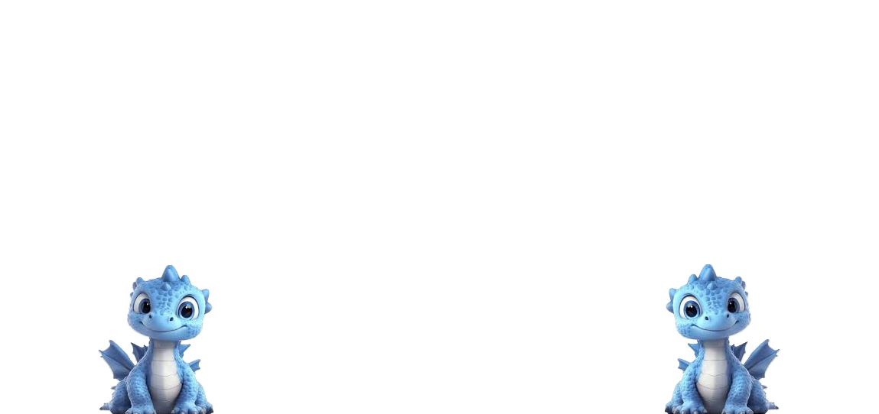
Interacțiune cu capra:
Meniu de editare: Apare la atingererea caprei
Opțiuni: Transformare, scalare, rotire, ștergere
Butoane laterale (dreapta):
Reset: Resetează scorul și reînvie caprele
Start: Face dragonul să apară și afișează joystick-ul
Attack: Dragonul lansează bile de foc la apăsarea butonului
Joystick (stânga): Controlează mișcarea dragonului
Specificații joc
Meniu adăugare capre (jos, centru): Selectare capră
Plasare capre: După detectarea unui AR Plane, caprele pot fi plasate prin atingerea planului.

Slide 5
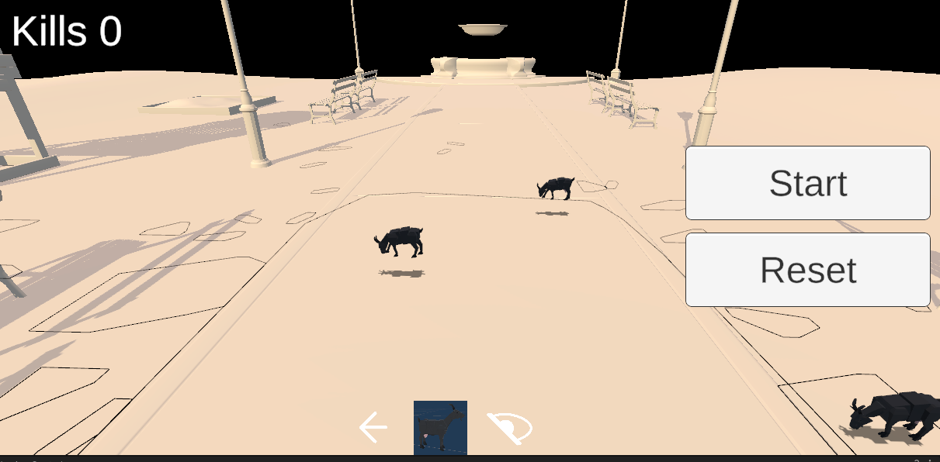
Design

Slide 6
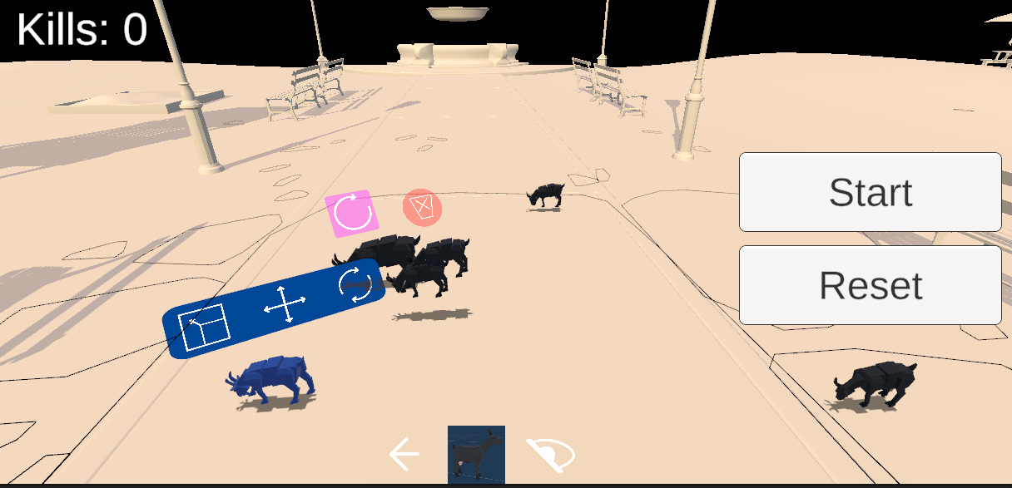
Design

Slide 7
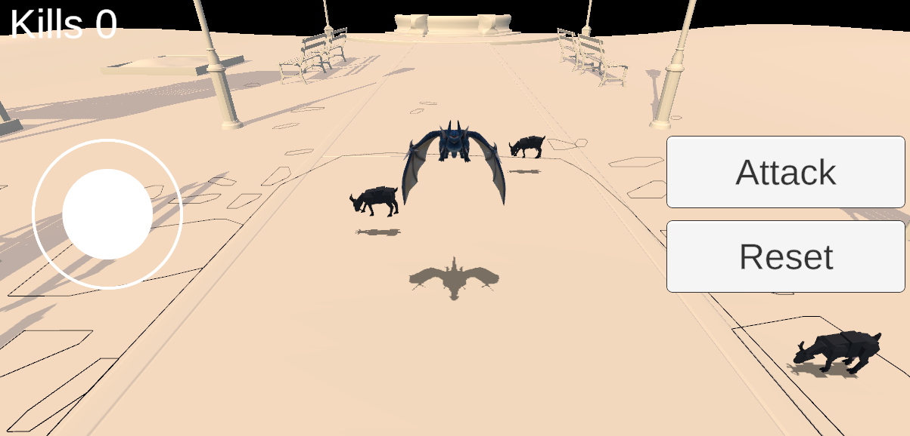
Design

Slide 8
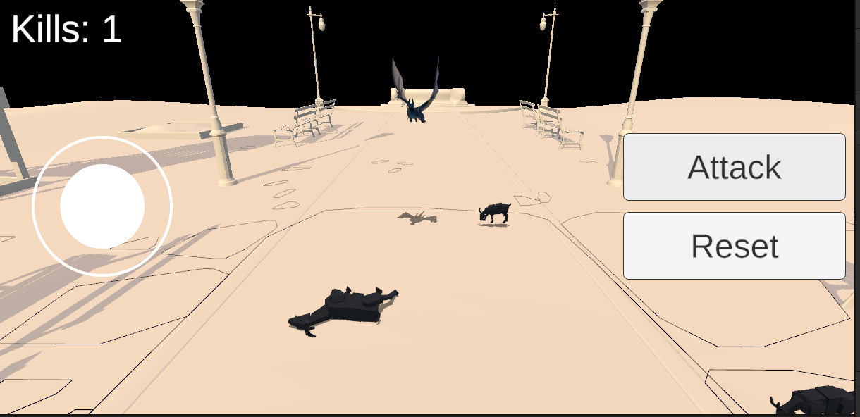
Design

Slide 9
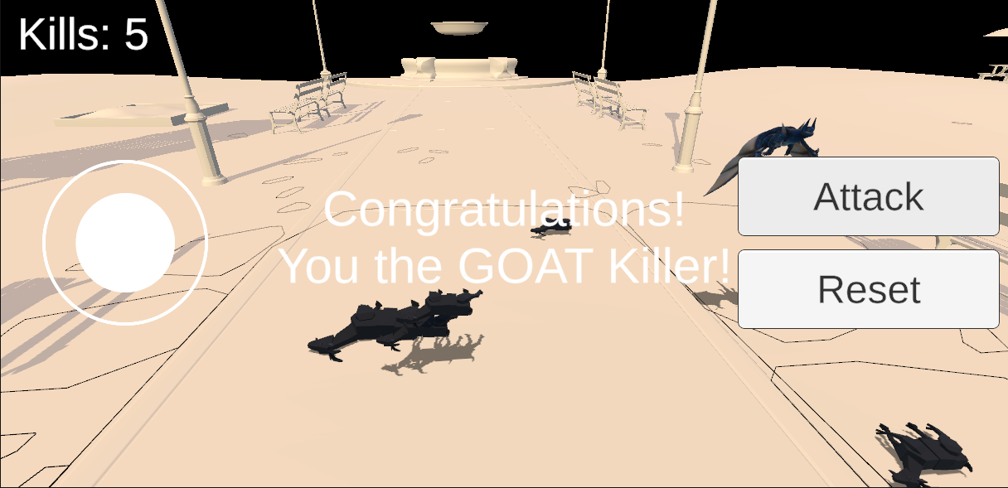
Design

Slide 10
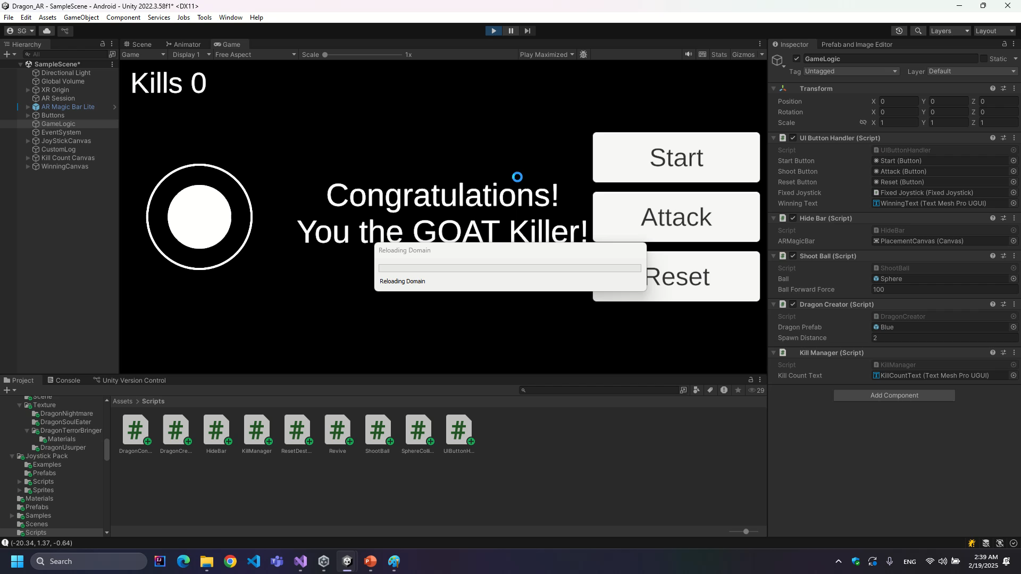
Demo

Slide 11
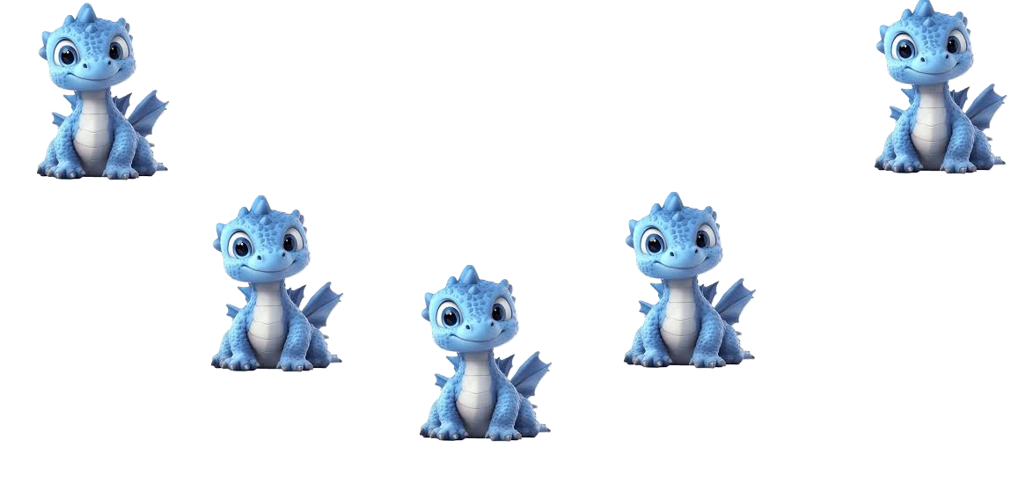
Thank you!

